Slide 1
Тренинг «Игры для разума. Взлом креатива»
Воркуева Дарья Андреевна
Психолог Ивановской областной библиотеки для детей и юношества

Slide 2
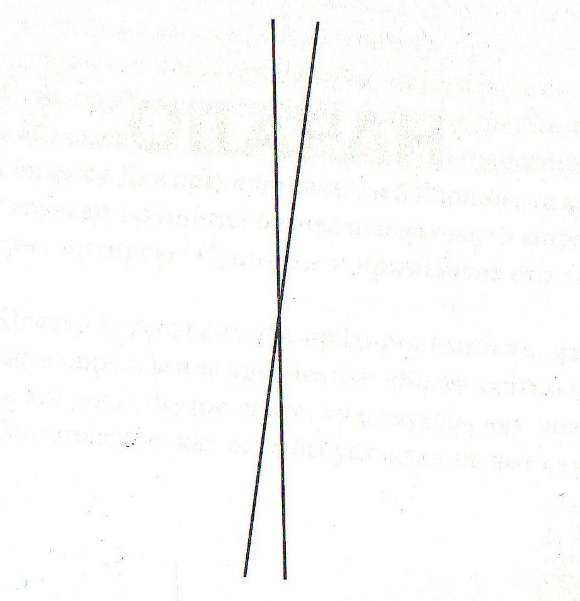

Slide 6
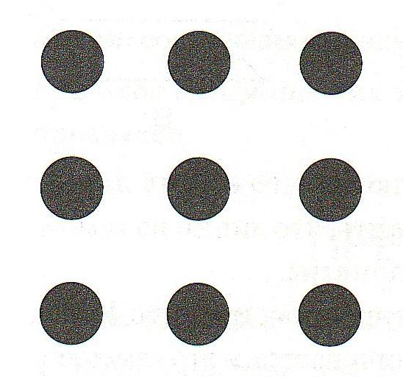

Slide 7
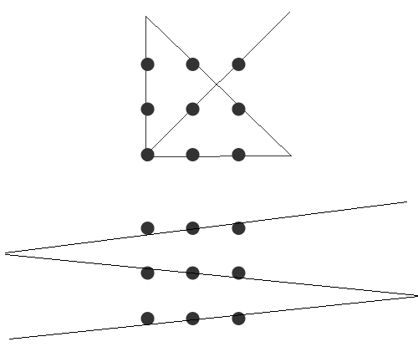

Slide 8
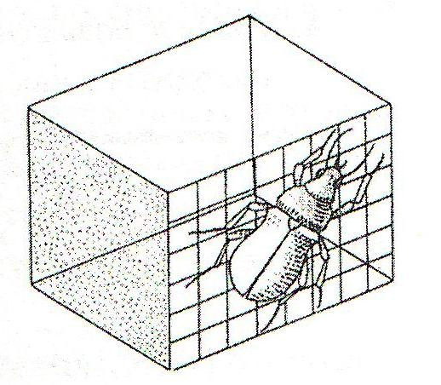

Slide 11
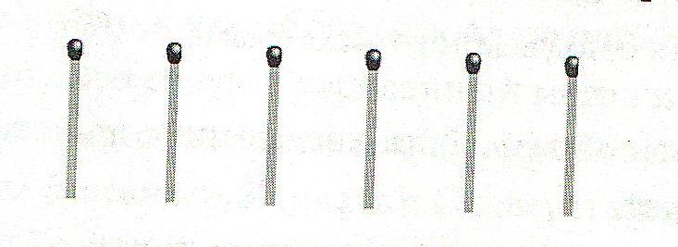

Slide 12
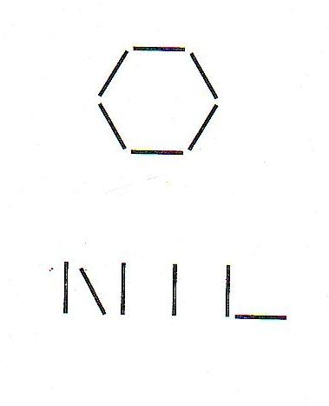

Slide 14
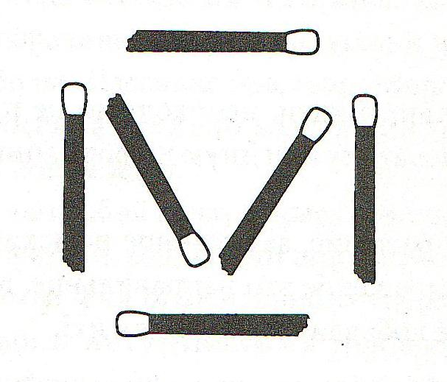

Slide 15
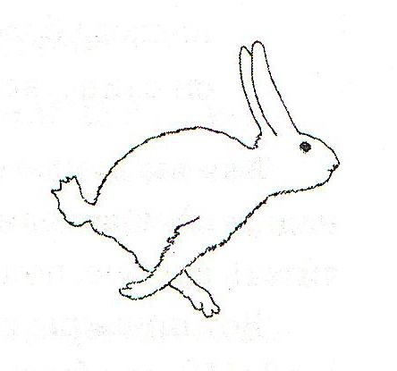

Slide 18
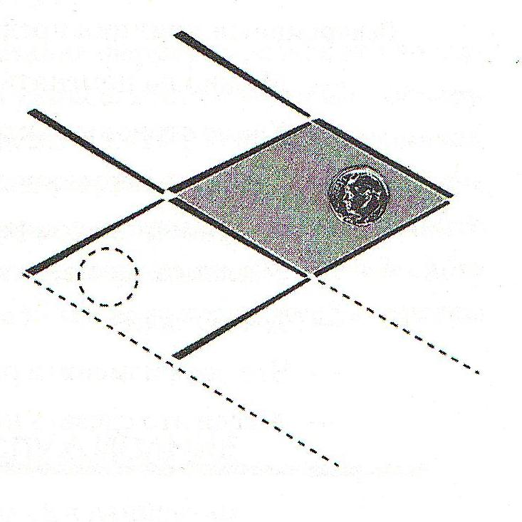

Slide 19
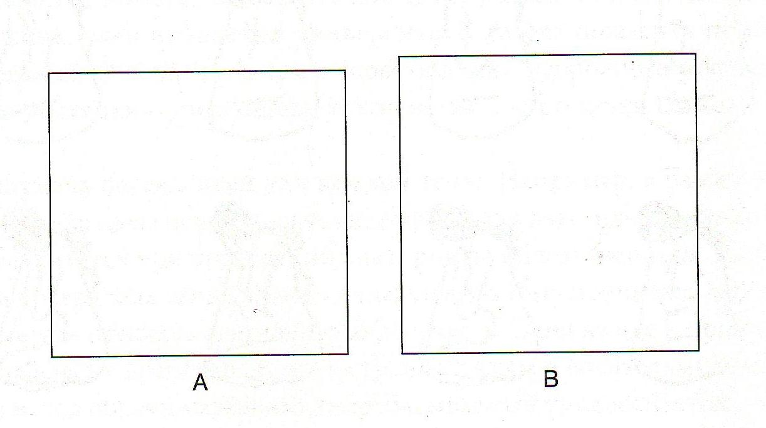

Slide 20
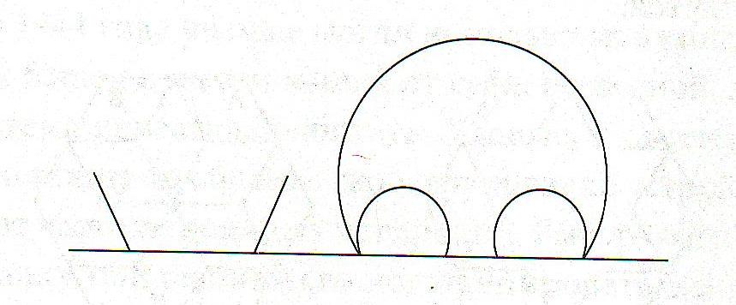

Slide 22
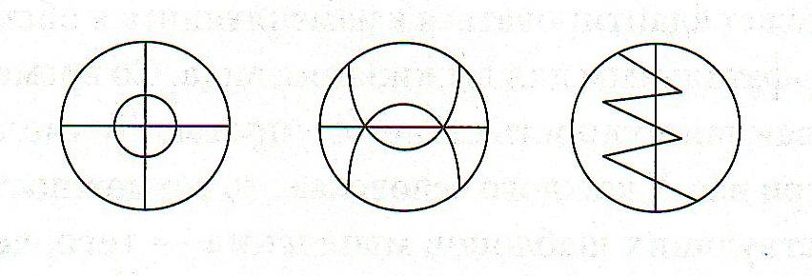

Slide 24
Достаточно ли безумны ваши идеи?

Slide 25
A Придумать и записать абсурдную, безумную или фантастическую идею. Передать лист дальше. | B Исследовать идею из клетки А. Переработать идею во что-то более реалистичное, записать. Передать лист дальше.
C Работать с информацией в клетках А и Б, стараясь получить еще более реалистичную и осуществимую идею. Передать лист дальше. | D Использовать информацию из всех клеток. Выработать финальную идею, которую возможно осуществить. Записать. Итоговая идея выносится на рассмотрение всей аудитории.

Slide 26
Игра в несвязанные идеи

Slide 27
